Slide 1
ブロック作成時のハッシュ化研究
12月報告
SK3a 文家俊

Slide 2
研究背景
前回の研究にブロックを作る時、4分から15分くらいかかります、速度が向上すれば、応用範囲もさらに拡大できます 一方、ブロックを作る時にパソコンの負担もチェックすることが必要です
Notes:
パフォーマンス

Slide 3
目的
ブロックチェーンを使用するサーバーの効率性に関し、速度やPC負荷の低減を目指します
Notes:
低減（ていげん）

Slide 4
研究順番
ブロックの作成時間を計算＠３
技術調査＠１
実行結果データを分析＠４
ハッシュ関数や監視ツールや並行処理などのコード設置＠２
Notes:
今月は、色々なハッシュ関数を使って、複数コアと並行処理のコードを設置してテストしました。 Goroutine（ゴルーチン）
GOMAXPROCS（ゴーマックスプロックス）

Slide 5
研究内容@1
ハッシュ関数 | 説明
sha256 | 高セキュリティなハッシュ関数で、暗号化やブロックチェーンなど幅広い用途で標準的に利用される
Blake3 | 高速で軽量、並列処理に適した最新のハッシュ関数
Blake2b | SHA-2 より高速で、セキュアな汎用ハッシュ。ブロックチェーンで利用される
Murmur3 | 均一な分布でハッシュテーブルや分散キー生成に最適な非暗号化ハッシュ関数
Keccak | NIST 標準。データ完全性検証や暗号用途に使用
Skein | 可変長のハッシュ出力が可能で、デジタル署名などで使用される。
Farm Hash | Google開発の高速で簡潔なハッシュ関数で、短いキーや中規模データに最適
XxHash | ゲーム開発やデータ圧縮に適した超高速で軽量なハッシュ関数
Highway Hash | Google設計の高速かつ安全なハッシュ関数で、高スループットが求められる用途に使用
Notes:
テストの時に、ハッシュ基準は256bitです。 ただし、ファームハッシュ、マーマースリーハッシュ、エックスエックスハッシュは256bitに対応していないので ハッシュ値を計算して、手動でハッシュを組み合わせて 256 ビットのハッシュ値を作ります。

Slide 6
研究内容＠１
GOMAXPROCS（ゴーマックスプロックス）
Go言語の並行処理の効率を調整するため、実行時に使用するCPUコア数を設定し、資源の最適 化を図ります
Gorountine（ゴルーチン）
複数CPUコアで設置してから、並行処理で一つずつコアの仕事量を分けます
Pprof（ピープロフ）
CPU、メモリ、goroutineなどのリソースを分析し、ボトルネックを特定して視覚化することで、プログラムの性能を向上させます

Slide 7
研究内容＠２
GOMAXPROCS でCPUの使用率を分けて、４コアCPUで設定します。
アクティビティモニタ（mac software）の スクリーンショット
プロセス名
スレッド
プロセス名
スレッド
Notes:
VSCodeで実行すると、デフォルトは1コアです。GOMAXPROCSで4コアに設定し、テストしました。

Slide 8
研究内容@3
1 コアで実行した時間
 | Sha256 | Blake2b | Blake3 | Murmur3 | Keccak | Skein | FarmHash | xxHash | HighwayHash
PPT 114KB | 7s~2m | 30s~4m | 1m40~3m40 | 10s~44s | 4s~24s | 30s~1m43 | 14s~20s | 10s | 6s~20s
ER図 426 KB | 40s~50s | 1m25~4m | 1m45~5m48 | 1m26~2m | 1m45~8m47 | 17s~4m3 | 49s~1m5 | 22s~40s | 8s~20s
履歴書 257 KB | 18s~1m30 | 1m20~2m40 | 2m55~5m50 | 24s~5m30 | 3m55~5m3 | 10s~41s | 52s~1m15 | 10s~14s | 30s~1m1
スキャン写真 10.6 MB | ~27m45 | ~53m48 | ~53m49 | ~27m33 | ~1h19m2 | ~26m21 | ~59m | 5m48~ | 9m40~
* Pdf => Byte => Hash 基準は256bit
Notes:
1コアで実行した結果です。 結果から見ると、1MB以下のファイルでは処理時間の差は小さいですが、1MB以上のファイルでは30分から1時間かかりました。

Slide 9
研究内容@3
4コアで実行した時間 (並行処理)
 | Sha256 | Blake2b | Blake3 | Murmur3 | Keccak | Skein | FarmHash | xxHash | HighwayHash
PPT 114KB | 4s~12s | 18s~23s | 17s~18s | 4s~8s | 10s~21s | 16s~55s | 10s~23s | 3s~6s | 3s~5s
ER図 426 KB | 7s~14s | 42s~49s | 5s~46s | 9s~10s | 4s~1m24 | 19s~1m46 | 11s~23s | 5s~7s | 4s~5s
履歴書 257 KB | 11s~17s | 16s~1m34 | 9s~55s | 9s~13s | 2m13~4m55 | 1m6~2m59 | 5s~13 | 5s | 5s~7s
スキャン写真 10.6 MB | 3m~5m30 | ~1h6m30 | ~19m | ~11m20 | ~14m25 | ~12m25 | 30s~23m50 | 35s~1m20 | 1m35
Pdf => Byte => Hash基準は256bit
Notes:
4コアで実行した結果です 結果から見ると、並行処理で全体の処理時間が短縮（たんしゅく）されました。 特に、1MB以下のファイルでは処理時間の差が小さくなり、１コアの結果より安定性が少し向上しました。

Slide 10
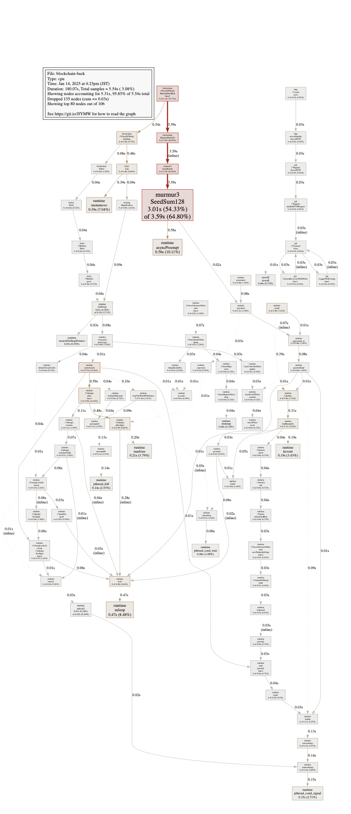
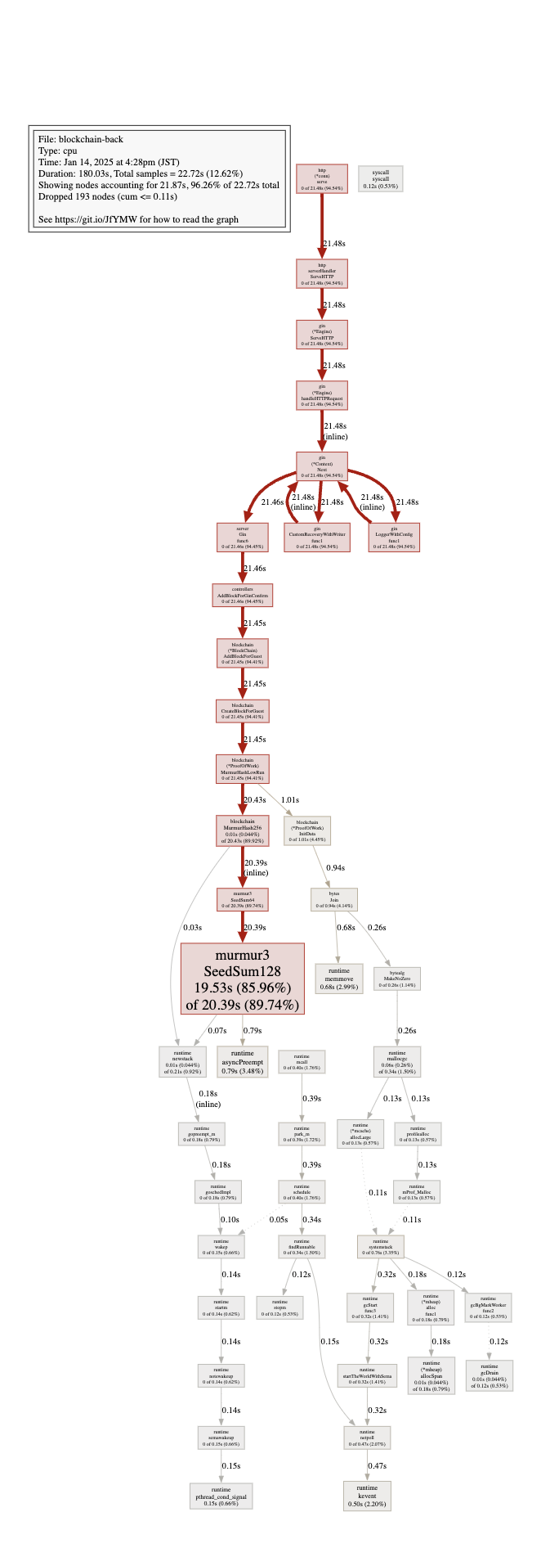
4コア
1コア

Slide 11
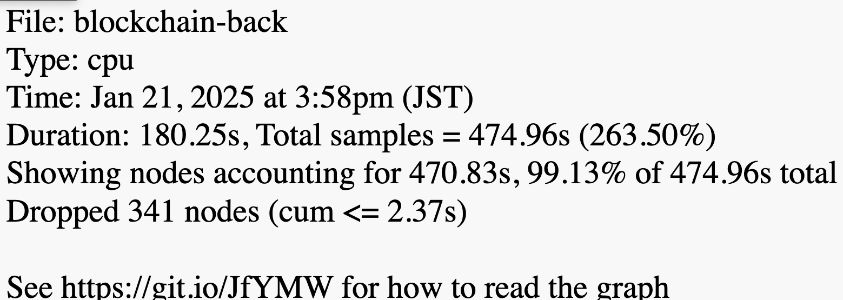
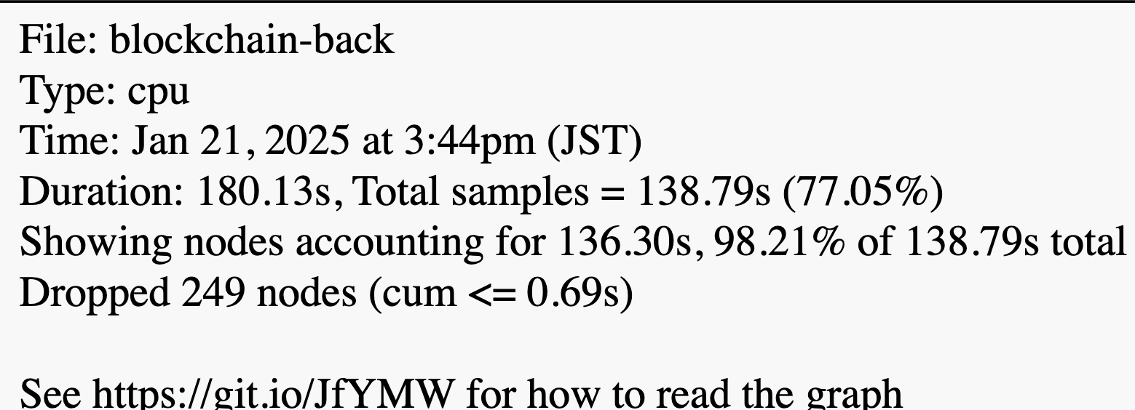
研究内容＠4
4コア
1コア
計算する時間
CPU全体実行した時間
使用した資源
処理した項目(未完成)
＊sha256でReport Card（１０MB〜）を実行している途中の結果

Slide 12
研究内容＠4
4コア
1コア
計算する時間 | 180s
 | ４コア | １コア
CPU全体実行した時間 | 474.96s | 183.79s
使用した資源 | 99.13% | 98.21％
処理した項目(未完成) | 341ノード | 249ノード
＊MurMur3でReport Card（１０MB〜）を実行している途中の結果

Slide 13
結論

Slide 14
ご清聴ありがとうございます

Slide 15
今後の予定と課題
Pprof と Trace ブロック作成するパフォーマンスを監視
Notes:
ピープロフとトレースを使い、今後パソコンのパフォーマンスを監視します。

Slide 16
12月 - 研究内容
Gomaxprocs、Goroutine 設置
ハッシュ関数のコードを設置
ブロックの作成時間を計算
Notes:
今月は、色々なハッシュ関数を使って、複数コアと並行処理のコードを設置してテストしました。 Goroutine（ゴルーチン）
GOMAXPROCS（ゴーマックスプロックス）

Slide 17
12月 - 研究内容
Argon2、RIPEMD-160、GOST R 、Whirlpool はセキュリティ重視で設計されていますが、計算速度は遅い傾向があるため、より高速で効率的な次のハッシュ関数に切り替えます：
MurmurHash3
FarmHash
xxHash
HighwayHash
Notes:
前回選んだ四つのハッシュ関数は、セキュリティを重視して作られています。ただ、計算が遅いので、今回はもっと速くて効率の良いハッシュ関数に切り替えました。

Slide 18
11月 - 研究内容
前回の研究コードを整理する
ハッシュン関数と監視のツールを調べる
テーマの範囲を決める
＠＝参考文献の番号

Slide 19
11月 - 研究内容
ハッシュ関数 | 説明
Argon2 | パスワード保護に特化し、GPU攻撃への耐性が高いハッシュ関数。
BLAKE3 | 高速で軽量、並列処理に適した最新のハッシュ関数。
Blake2b | SHA-2 より高速で、セキュアな汎用ハッシュ。ブロックチェーンで利用される。
Blake2s | Blake2b の軽量版で、IoT デバイスなどのリソース制限環境に最適。
GOST R | ロシアの国家標準ハッシュ。国内の暗号規格や法令準拠に使用される。
RIPEMD-160 | Bitcoin のアドレス生成で使われるが、SHA 系列ほどセキュアではない。
Keccak | NIST 標準。データ完全性検証や暗号用途に用いられる。Keccak は SHA-3 の元となった。
Skein | 可変長のハッシュ出力が可能で、デジタル署名などで使用される。
Whirlpool | 高セキュリティ向けのハッシュだが、普及率は低い。
Notes:
前回は Sha256 を使用しました。 ブロックチェーンにハッシュを使用する目的は、情報の整合性を保つことが目的なので、 今回は 9 つのハッシュ関数でテストする予定です。選択する理由はただ今まで使ったことがないハッシュン関数です。
整合性（せいごうせい） 保つ（たもつ）l

Slide 20
11月 - 研究内容
GOMAXPROCS
Go言語の並行処理の効率を調整するため、環境変数や関数を活用し、実行 時に使用するCPUコア数を設定し、資源の最適化を図ります
Pprof
CPU、メモリ、goroutineなどのリソースを分析し、ボトルネックを特定して視覚化することで、プログラムの性能を向上させます
Notes:
以下二つツールを使用して調査し続きます。
一つは go max procs です。 Go Max Procs ( Poス ) は、CPUのコア数を設定できるツールです。負荷の高いタスクを効率的に完了するためには、実行時のリソース最適化が重要です。 もう一つはPprof（P pop f）です。
（P pop）はコード実行時のリソース使用状況を監視し、分析するためのツールです。

